Slide 1
太陽多波長データ解析研究会 NSRO-CDAW13
Group3 長期変動（黒点）
柴崎 大辻 宮腰 田中

Slide 2
目的
野辺山太陽電波ヘリオグラフの観測開始（1992/07/01~）以降の活動領域（AR）のデータベースの整備
ジャイロレゾナンス（GR）源の同定やその統計
AR数に対するGR数の比率の年変化など
太陽活動サイクルとの関係性の議論

Slide 3
ジャイロレゾナンス
ジャイロレゾナンス
・磁場が強く、熱運動している電子から電磁波が放射される機構
・偏波率が高く、コンパクトに明るく光る
ジャイロ運動によって放射される電磁波の周波
$f_{H}$=2.8MHz*B[Gauss]
ジャイロ周波数が17GHｚになるには
B=6000[G]が必要となる
第三高調波のB=2000[G]の磁場からの放射が観測できる
GRが観測 => 2000[G]の磁場が存在
磁場 B
e-
電磁波
ローレンツ力による偏光

Slide 4
活動領域のデータベース作成

Slide 5
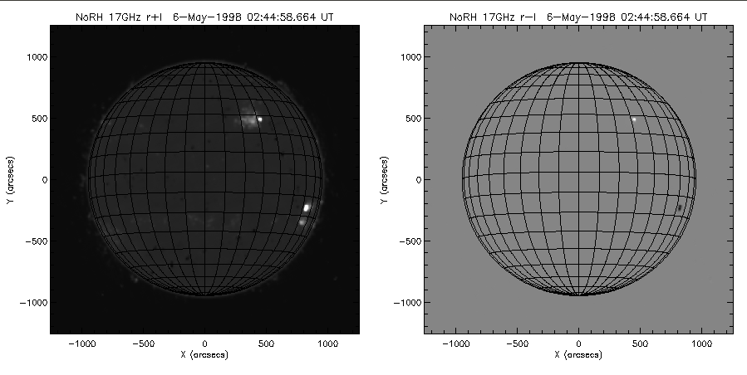
使用データ
野辺山電波ヘリオグラフで観測された偏波画像（17GHz）
期間：1992/07/01~2013/06/30
画像例 左：強度図 (R+L) 右：偏波図 (R-L)

Slide 6
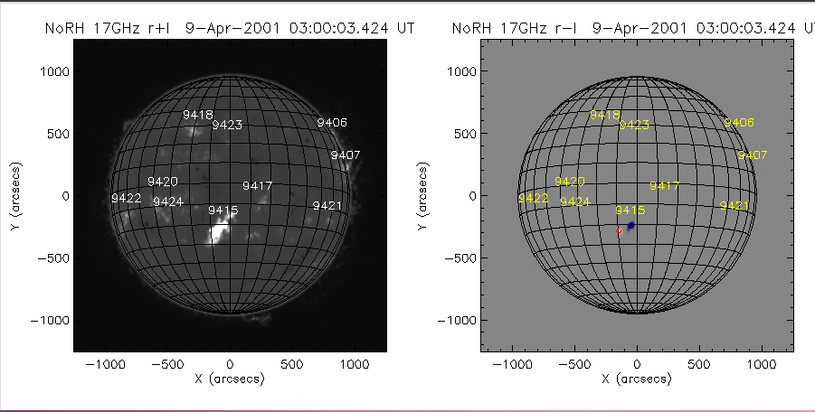
STEP１：GR源の同定
ヘリオグラフの偏波（R-L）画像から、GRが起きている場所をカウントし、それがどの活動領域で起きているかを調べる
V > 5e4 以上を
GRとしてカウント
左：強度図 (R+L) 右：偏波図 (R-L)
赤：positive 青：negative

Slide 7
STEP2：活動領域のデータベース作成
偏波画像から、GRを起こしている活動領域のデータ（座標、ピーク値、面積、偏波率、等）を取得し、各活動領域のデータベースを作成する
例：NOAA9415のデータ

Slide 8
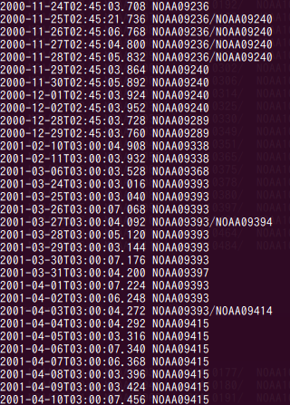
STEP3:GRを起こすARのリスト化
偏波画像上でGRを起こしている活動領域のリストを作成する
複数の活動領域でGRが起きている場合、全てをリスト化する
GRが発生した日時と、NOAA番号

Slide 9
STEP4
GRを起こした活動領域の数を半年毎にカウントし、その活動領域の数とNOAA番号をリスト化
GRや活動領域の関係について調べる

Slide 10
Result

Slide 11
GR/AR：V > 5e4
GR (V >5e4)
GR/AR はサイクルでの活動に依存
サイクル23の後半にかけてGR/ARが増加

Slide 12
GR/AR：V > 1e5
GR (V >1e5)
V > 5e4の場合と比較して、大きな変化は見られない

Slide 13
南北の比較
・半球別のGR/AR比
(V > 5e4)
・どちらの半球でも、サイクルの後半にかけてGR/AR比が増加している
・南北による大きな違いは見られない

Slide 14
GR/AR and AR distribution
サイクル23の後半(2002-2007)に発生

Slide 15
GR/AR and AR distribution
GR/ARはARに比例

Slide 16
GR and AR distribution
GRとARの間に2次の相関が見られる

Slide 18
Discussion
サイクル23では、サイクルの後半(2002-2007)にかけてGRを起こした活動領域の割合が増加
サイクル22の後半では見られない
サイクル23のみに特有な傾向？
データ不足
GR数とAR数の間には2次の相関が見られた
GR/AR はAR数に比例
南北による違い
どちらの半球でもサイクルの後半にかけてGR/AR比が増加している

Slide 19
磁場強度のデータベース化

Slide 20
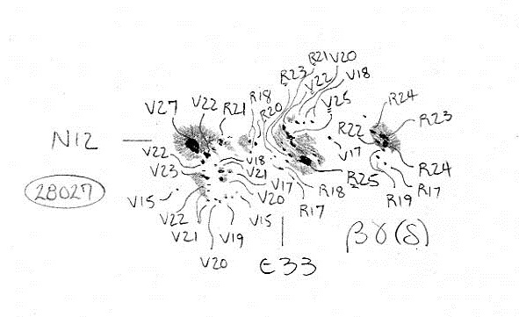
磁場データの入手
Mt. Wilson Observatory (ftp://howard.astro.ucla.edu/pub/obs/drawings)による太陽黒点のスケッチ画像からfitsファイルを作成
画像例

Slide 21
磁場データの作成
得られた画像から磁場強度を読み取り、入力
GRを起こした活動領域についての磁場強度、黒点タイプなどリストを作成

Slide 22
Result2

Slide 23
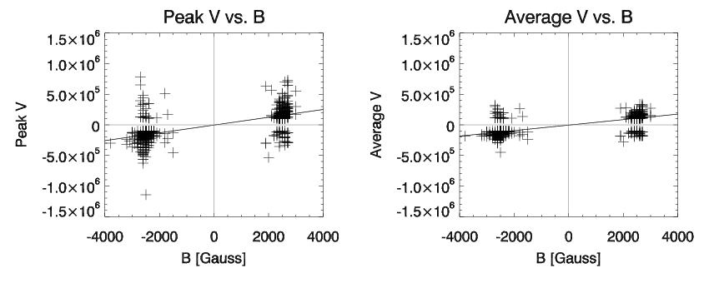
B and Peak , Average
GRを起こした活動領域の磁場強度と
ピーク値（left）：平均強度（right）

Slide 24
黒点タイプとGRの発生頻度
全黒点タイプ
GRを起こした黒点タイプ
Sunspot Type | Num | Ratio
ALPHA | 4751 | 15.1
BETAA | 4665 | 14.82
BETA | 3915 | 12.44
BETA-GAMMA | 3763 | 11.96
BETAAGAMMA | 3481 | 11.06
BETA-GAMMA-DELTA | 3285 | 10.44
ALPHAGAMMA | 2689 | 8.55
BETAAGAMMA-DELTA | 2100 | 6.67
ALPHAGAMMA-DELTA | 1992 | 6.33
BETA-DELTA | 171 | 0.54
BETAADELTA | 136 | 0.43
ALPHADELTA | 136 | 0.43
BETA-DELTA-DELTA | 65 | 0.21
ALPHAGAMMAA | 55 | 0.17
Sunspot Type | Num | Ratio
BETA-GAMMA-DELTA | 287 | 45.7
BETA-GAMMA | 125 | 19.9
BETAA | 48 | 7.64
BETAAGAMMA | 34 | 5.41
BETA | 32 | 5.1
BETAAGAMMA-DELTA | 26 | 4.14
BETA-DELTA | 22 | 3.5
ALPHA | 18 | 2.87
ALPHAGAMMA | 10 | 1.59
ALPHAGAMMA-DELTA | 9 | 1.43
BETA-DELTA-DELTA | 6 | 0.96
BETAADELTA | 5 | 0.8
BETAADELTA-DELTA | 4 | 0.64
BETAAGAMMAA | 2 | 0.32

Slide 25
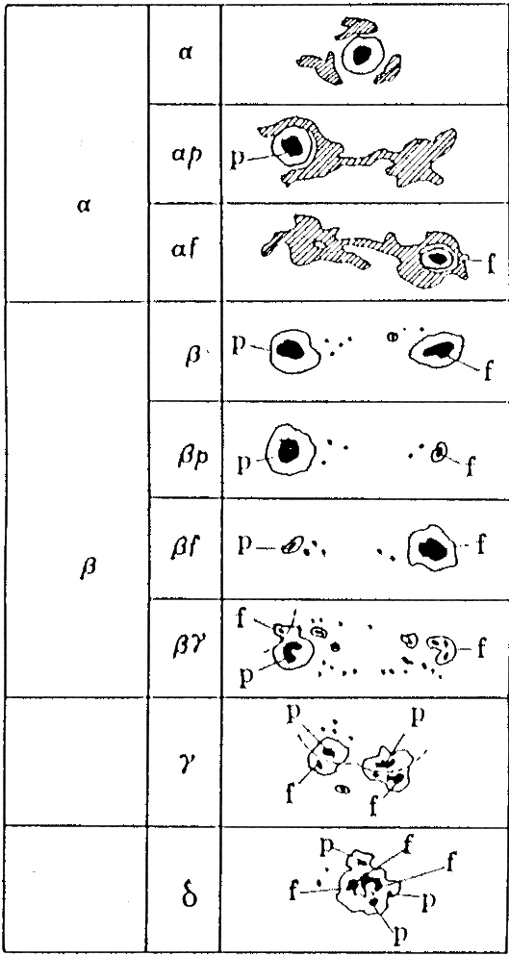
黒点の分類
α型：単極性黒点群。N極かS極どちらかの磁場により構成されている黒点群。周囲には逆極性が分布していることが多い。(pは先行領域(西側)に黒点があり、fは後行領域(東側)に黒点があるもの)
β型：双極性黒点群。N極とS極の両方の黒点を持つ。2つの極は東西にシンプルな配置になっていて、両極の境が区別できるものを指す。(pは先行領域の黒点が大きく、fは後行領域の黒点が大きいもの)
βγ型：双極型黒点群であるが、一方に逆極性の黒点を含む。
γ型：複極黒点群。β型とくらべてN極とS極が不規則に分布した複雑な活動領域。
δ型：密集複極性黒点群。1つの活動領域内で複雑な磁場の形状をしめす。逆極性の磁場が密接している。太陽フレアを起こす可能性がある。
磁場による分類
(ウィルソン山天文台分類、左が太陽の西)

Slide 26
Discussion
GRを起こした黒点のタイプを調べると、より複雑な黒点（Beta, Gamma）ほどGRを起こしやすい傾向が見られる
磁場強度と偏光強度では、正の相関が見られる

Slide 27
summary
野辺山電波ヘリオグラフの偏波画像を元に、GRを起こした活動領域のデータベースを作成
GRの同定・データの取得
GR, GR/ARの年変化、GR数とAR数の関連
GRを起こした活動領域の磁場分布
GRと黒点タイプの関連

Slide 29
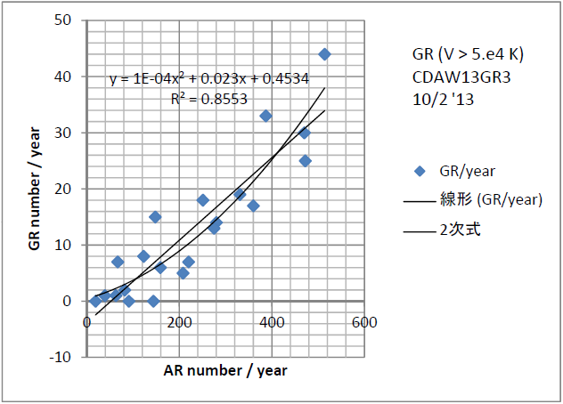
GR, AR /year
年ごとのAR数とGR数

Slide 30
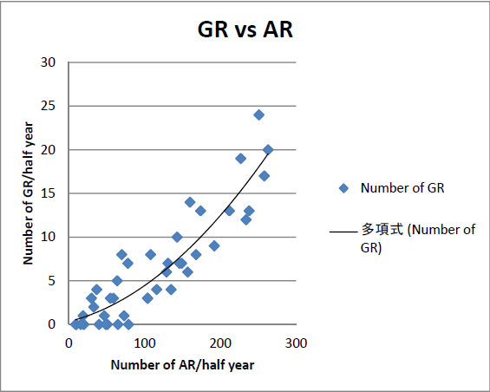
GR数とAR数
半年ごとの活動領域数とGRを起こした活動領域数
(V > 5e4)

Slide 31
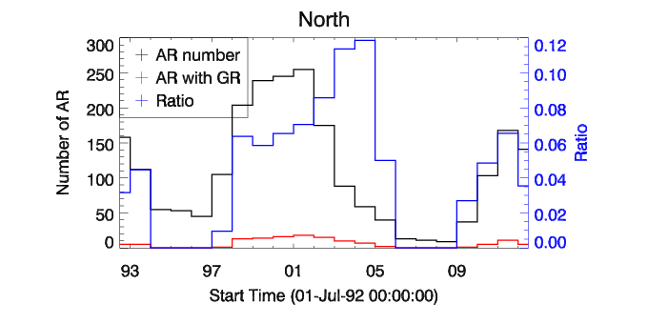
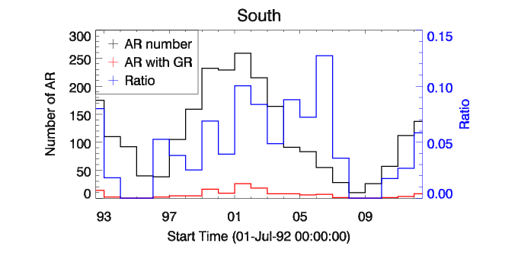
GR/AR：半球別
・半球別のGR/AR比
(V > 5e4)
・どちらの半球でも、サイクルの後半にかけてGR/AR比が増加している

Slide 32
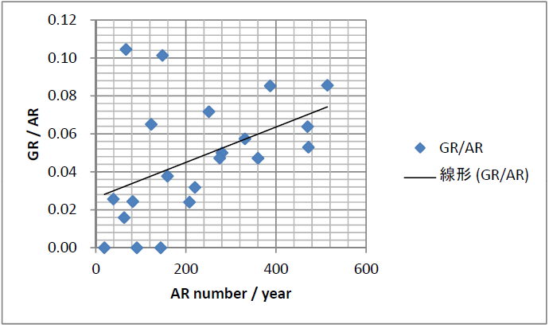
GR/AR vs. AR数

Slide 33
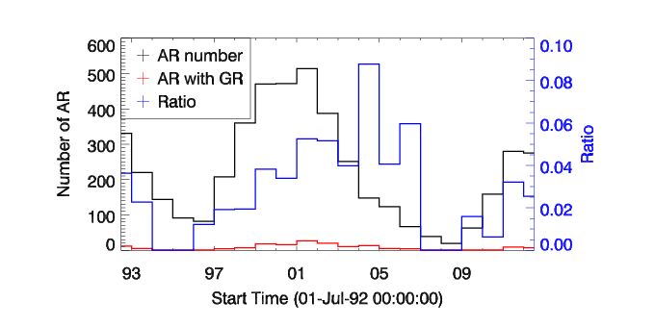
V > 1e5

